Slide 1
Hello Dotnetclub

Slide 2
Presentación Santiago.NET
Hello Dotnetclub
Manuel Simón Novoa

Slide 3
¿Qué es un club.net?
Notes:
Es un espacio de reunión en tu universidad para estudiantes apasionados por la tecnología donde puedes:
Aprender nuevas tecnologías
Compartir tus conocimientos con los compañeros
Desarrollar tus propios proyectos
Estar en contacto con empresas del sector
Formar parte de la comunidad técnica de Microsoft.

Slide 4
¿Qué clubs hay en España?
Asociación Indismatic
UNED
Instituto Tajamar (Madrid)
Universidad Carlos III – Madrid
Universidad de Castilla – La Mancha (UCLM) – Campus de Albacete
Universidad de Alcalá
Universidad de Alicante
Universidad de Almería
Universidad Autónoma de Barcelona
Universidad Autónoma de Madrid
Universidad de Cantabria
Universidad Complutense de Madrid
Universidad de A Coruña
Universidad de Granada
Universidad de Málaga
Universidad Oberta de Catalunya
Universidad de Oviedo
Universidad Politécnica de Madrid Campus Sur
Universidad Politécnica de Madrid IEEE
Universidad Rey Juan Carlos
Universidad de Salamanca
Universidad de Santiago de Compostela
Universidad de Sevilla
Universidad de Cádiz
Universidades de Murcia
Universidad Politécnica de Madrid

Slide 5
¿Qué Beneficios tiene un club?
Notes:
Formación exclusiva en nuevas tecnologías
Ir a eventos exclusivos de Microsoft
Poder acceder al programa Microsoft Student Partner
Tener contacto directo con las mejores empresas del sector, así como mejorar tu CV para poder trabajar en ellas.
Prestamos de dispositivos para tus proyectos
Promoción de vuestros eventos
Tener las herramientas de Microsoft gratuitas

Slide 6
Microsoft Student Partner
¿Qué es MSP?
Notes:
Ser MSP supone un reconocimiento como estudiante mas destacado en tecnología Microsoft
Te da acceso a muchas ventajas como:
Todo el software de Microsoft (Windows, Visual Studio, Azure, Cuenta desarrollador, Office 365, …)
Posibilidad de trabajo en Microsoft y su red de partners
Menthorship con MVP’s (Los mayores expertos en tecnología del sector)
Formación Exclusiva
Asistencia a eventos exclusivos nacionales e internacionales.
Certificado oficial para CV

Slide 7
¿Qué actividades realizamos?
Notes:
Como mínimo un evento al mes
Propuesto desde Microsoft (retos mensuales)
Creado por nosotros (Charlas, sesiones, talleres, campeonatos, webcast,…)
Aprendemos sobre las tecnologías que nos gustan y lo compartimos con el resto de miembros.
Damos formación a los alumnos sobre la tecnología que aprendemos.
Participamos en toda clase de actividades tecnológicas.
Nos posicionamos como una referencia para los estudiantes de nuestra universidad
Mantenemos una continuidad en el tiempo con nuevos miembros
Desarrollamos proyectos propios
Movemos eventos técnicos en la universidad que surgen de empresas del sector.

Slide 8
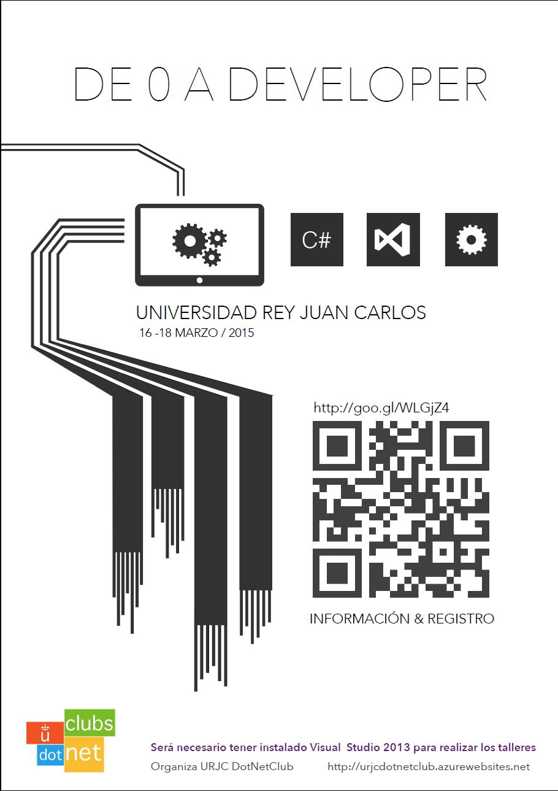
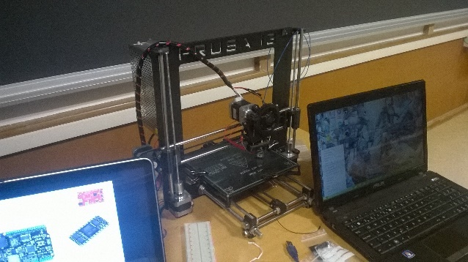
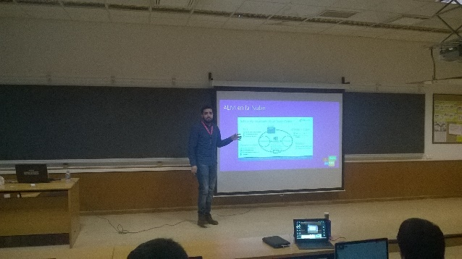
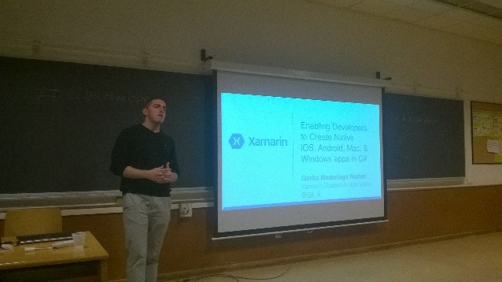
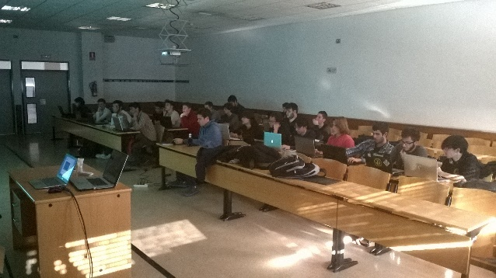
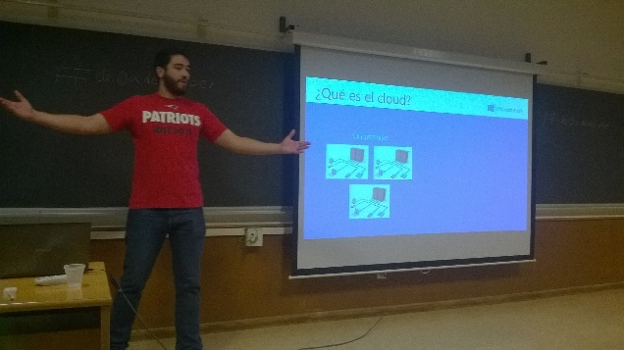
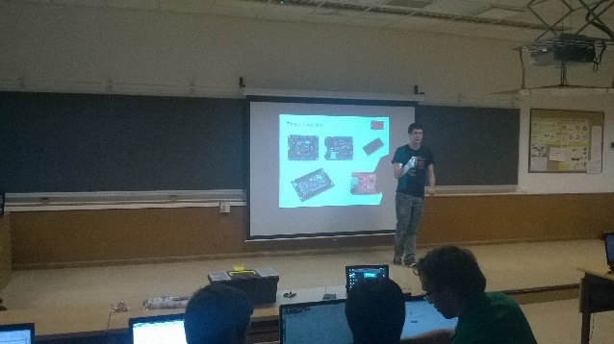
Ejemplos de actividades
De 0 a developer
Universidad Rey Juan Carlos (Madrid)
Notes:
Podéis ver unos ejemplos de actividades en otros clubes o bien utilizar los vuestros propios.
- “De 0 a developer” es un evento anual que realiza la universidad Rey Juan Carlos de Madrid en el que se imparten charlas y talleres a los alumnos que quieran aprender a desarrollar desde 0, con nuevas tecnológias de todo tipo (Apps, web, IoT, Cloud, Diseño, etc).

Slide 9
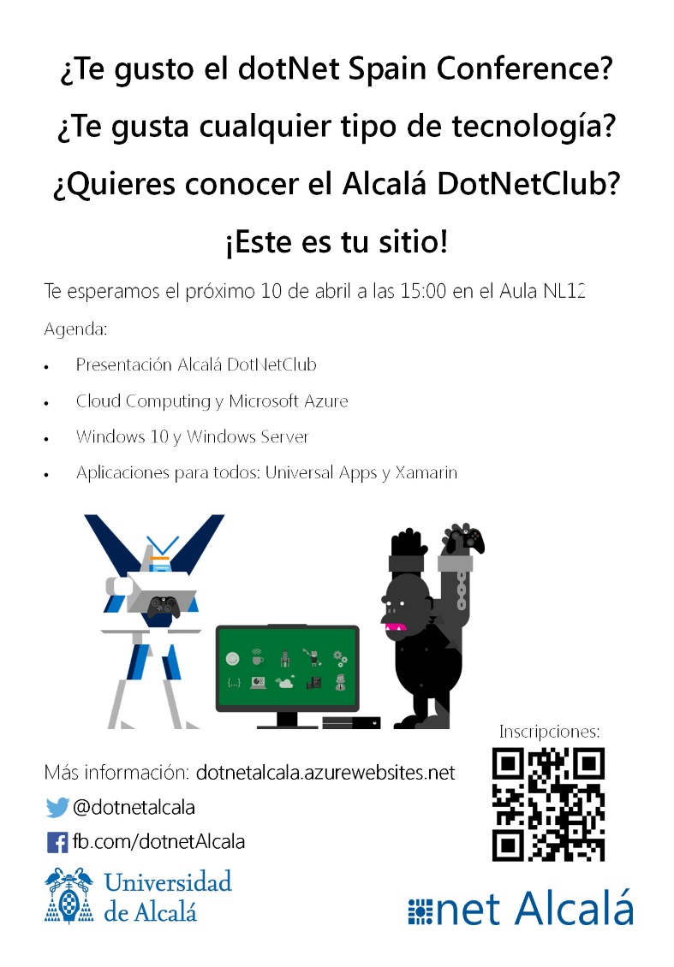
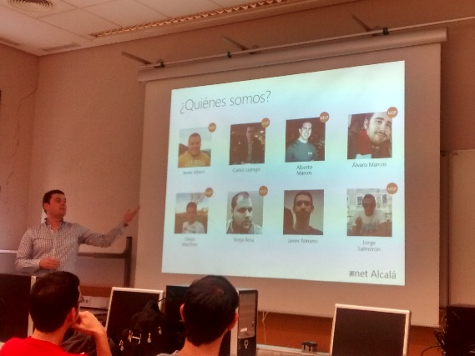
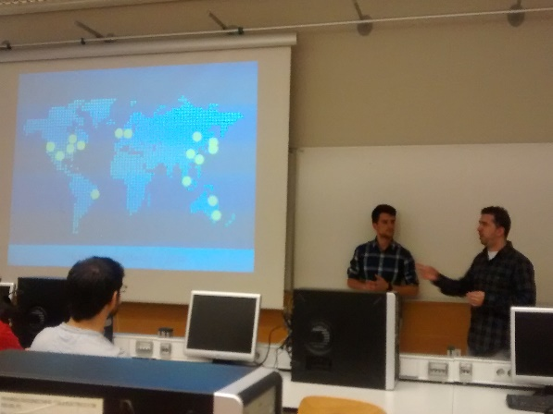
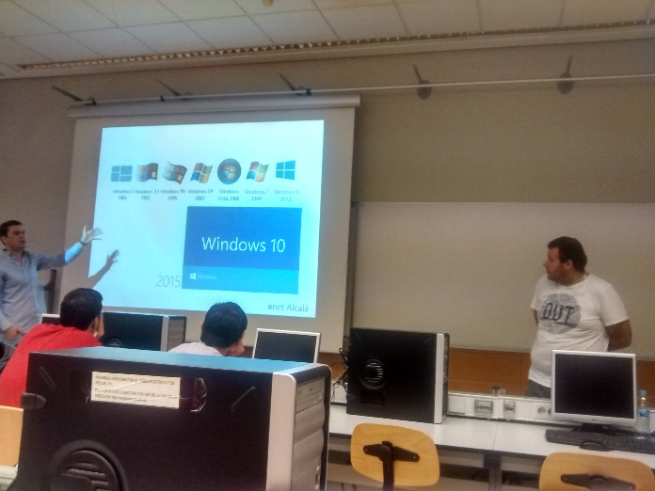
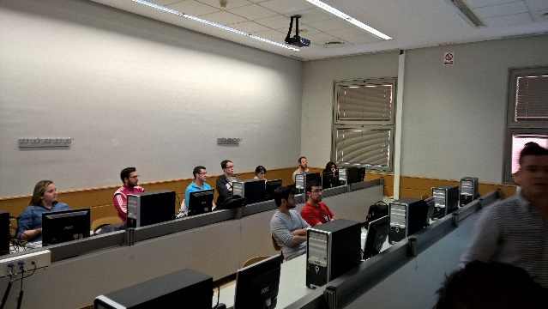
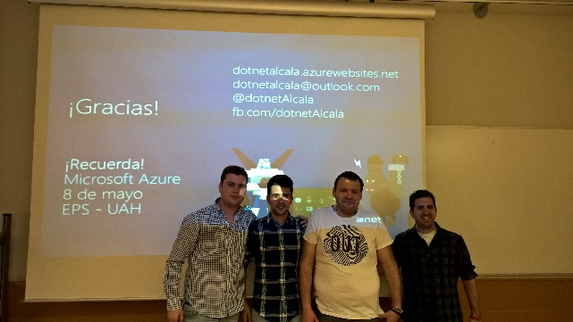
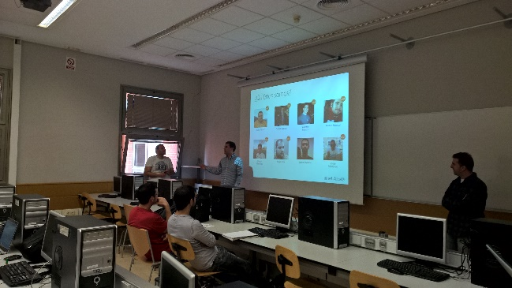
Ejemplos de actividades
Presentación de Tecnologías
Universidad de Alcalá (Madrid)
Notes:
Podéis ver unos ejemplos de actividades en otros clubes o bien utilizar los vuestros propios.
- “Presentacion de Tecnologias” es un evento de pequeños talleres sobre las diferentes tecnologías de Microsoft como Cloud Computing en Azure, Windows 10, Windows Servers, Universal Apps y Xamarin.

Slide 10
¡Apúntate! Se parte de algo grande
Para cualquier duda puedes escribir un mail a
manuel.simon@rai.usc.es
escomunidades@Microsoft.com
Notes:
Para cualquier duda puedes escribir un mail a escomunidades@Microsoft.com

Slide 11
Video de presentación
Notes:
Video de demostración de los MSP que pertenecen a los clubes.

Slide 12

Q&A
Notes:
Preguntas y Respuestas.

